Slide 1
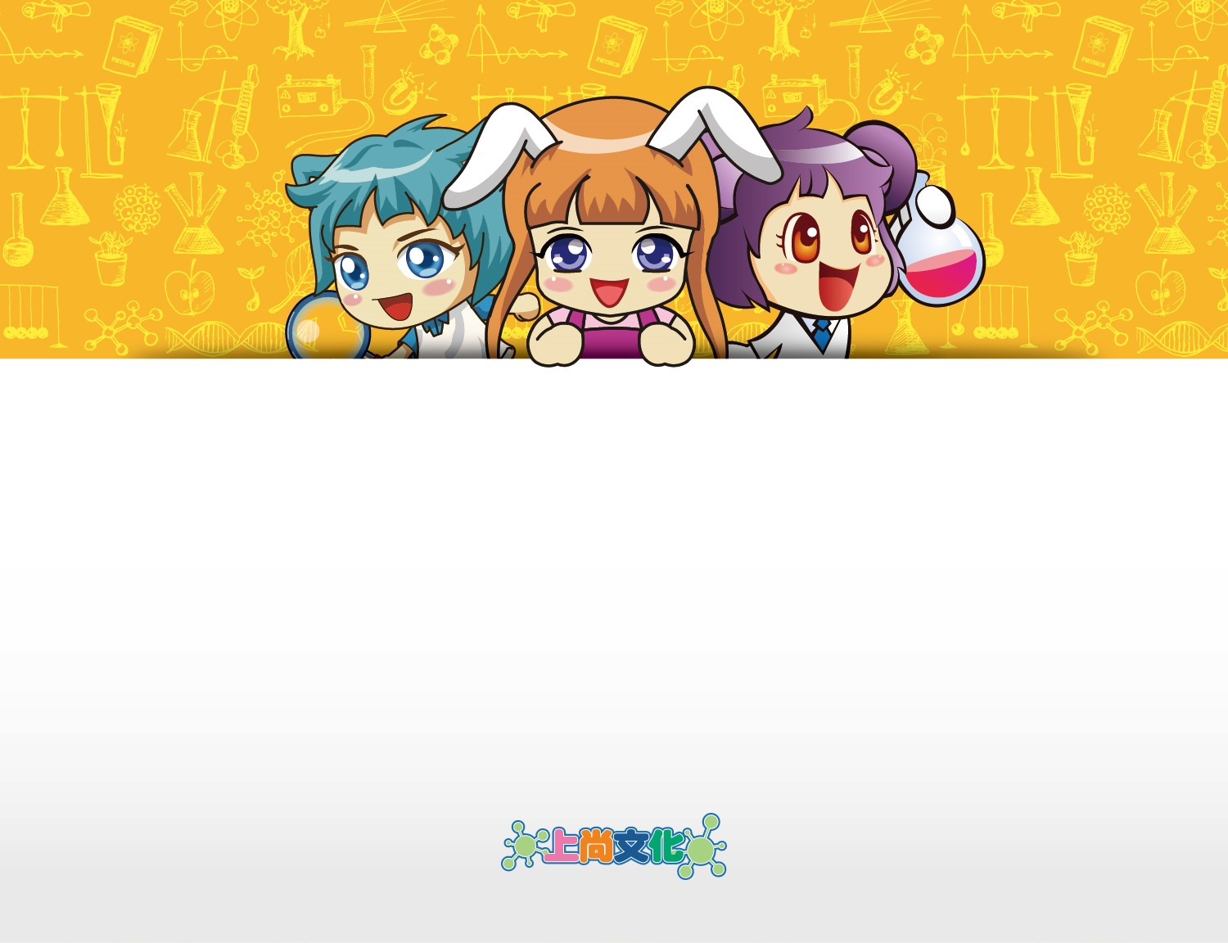
光仁小學
113學年度 STEAM課程規劃

Slide 2
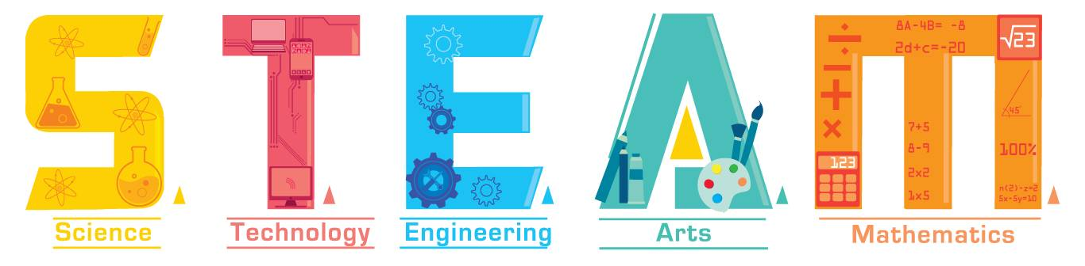
STEAM教育
STEAM教育理念最早是美國政府提出的教育倡議，即科學（Science）、技術（Technology）、工程（Engineering）、數學（Mathematics）、藝術（ Arts ）的首字母。鼓勵孩子在科學、技術、工程和數學、藝術領域的發展和提高及培養孩子的綜合素養，從而提升全球競爭力。

Slide 3
一年級STEAM課程主題規劃
序號 | 1 | 2 | 3 | 4 | 5 | 6 | 7 | 8
主題 | 水 | 風 | 雞蛋 | 樂器 | 光與鏡子 | 食物 | 紙與紙鈔 | 泡泡
活動 案例 | 土耳其浮水畫 | 風帆車大賽 | 雞蛋的壓力測試行走雞蛋步道 | 樂器創作小挑戰 | 各種曲面鏡的神奇效果 | 食物的酸鹼反應 | 彩虹公主的煩惱 | 認識泡泡的去汙原理

Slide 4
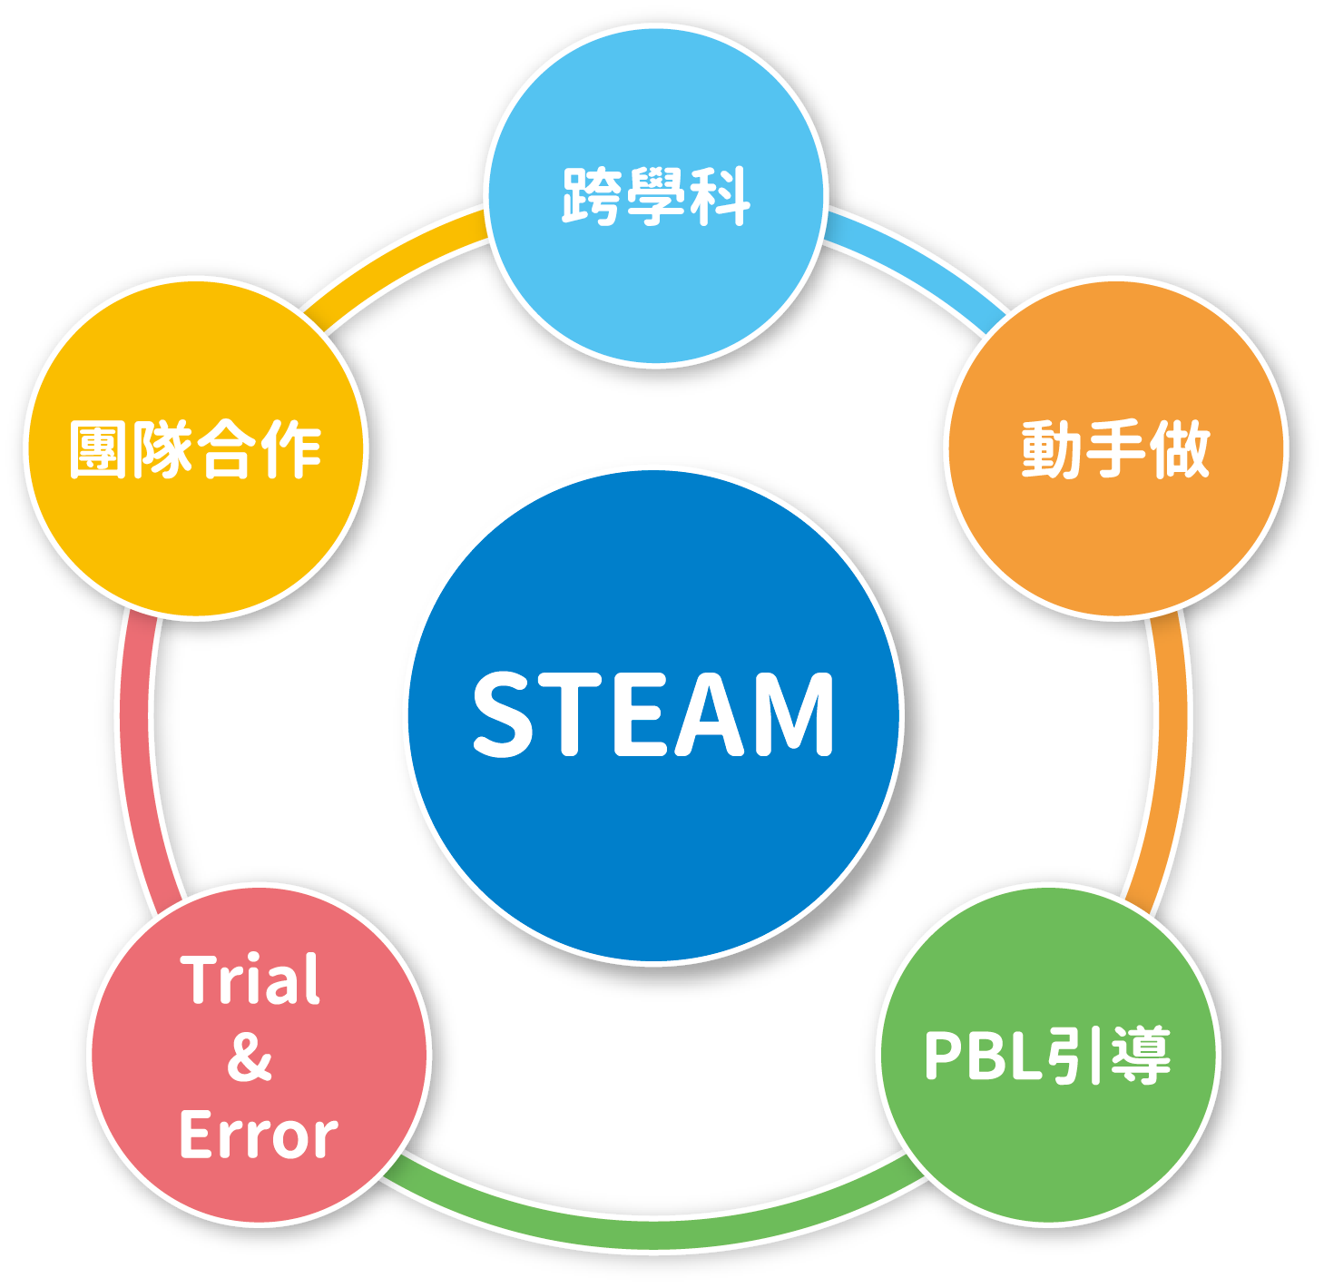
一年級 (上)STEAM課程
四大主題包含:
水、風、雞蛋、樂器
上學期19次上課
每周2節課共80分鐘
每月安排一~兩個主題

Slide 5
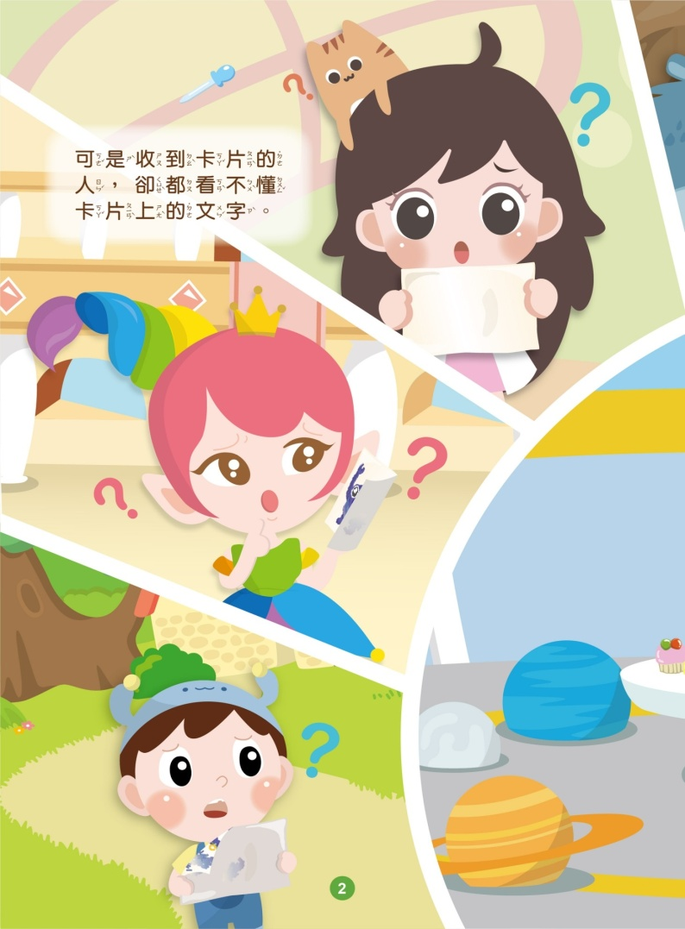
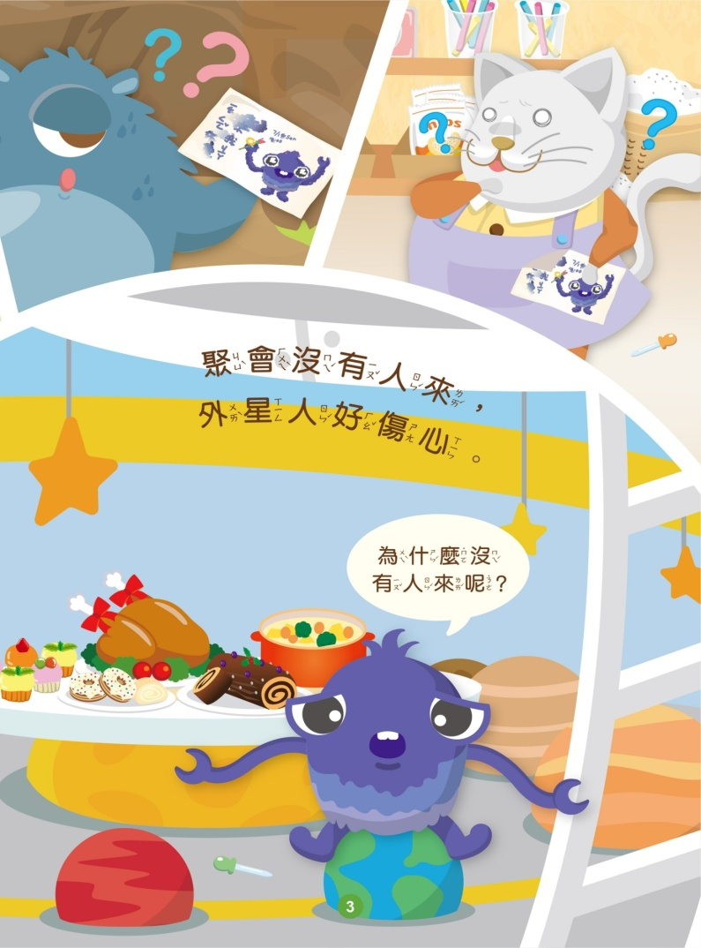
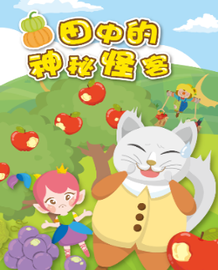
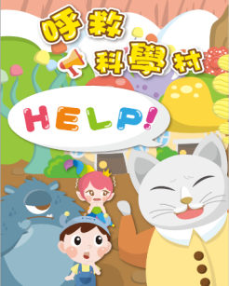
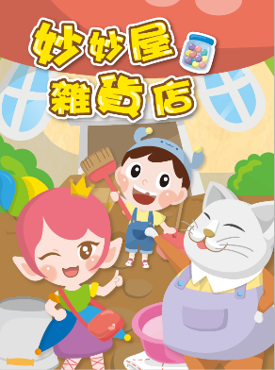
課程四大特色介紹-PBL問題導向學習 (1/4)
藉由主題故事引導，進入學習情境中，
體驗且感受科學的現象，替STEAM學習紮根。
1.PBL(Problem-based learning)
繪本故事引導問題思考
2. 實作探索2~3種不同變因，培養研究思維
3.整合知識與探索，進行創意發揮
4.期中成果發表結合校園闖關活動

Slide 6
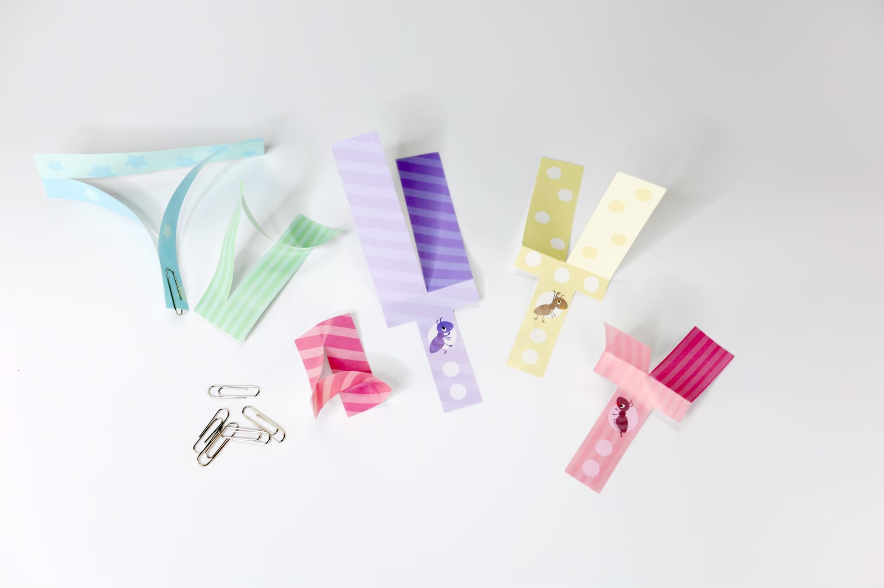
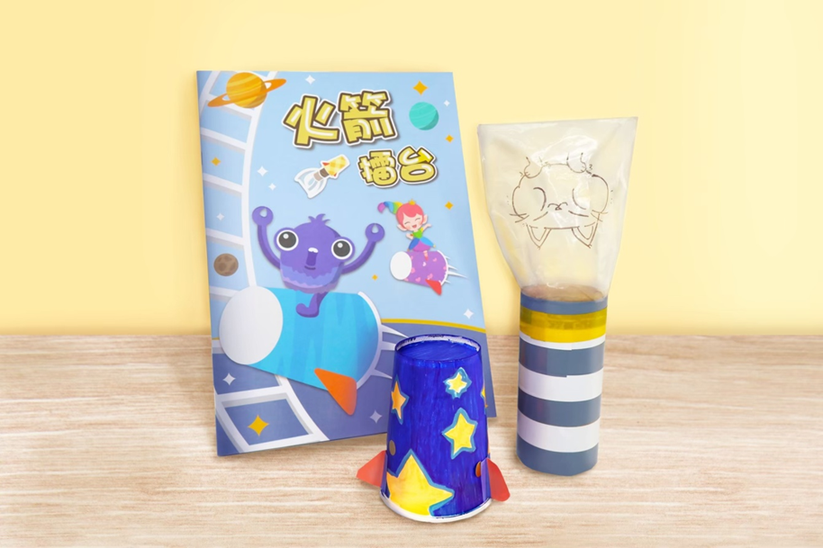
課程四大特色介紹-實作探究(2/4)
藉由主題故事引導，進入學習情境中，
體驗且感受科學的現象，替STEAM學習紮根。
1. PBL(Problem-based learning)繪本故事引導問題思考
2.實作探索2~3種不同變因，培養研究思維
3.整合知識與探索，進行創意發揮
4.期中成果發表結合校園闖關活動

Slide 7
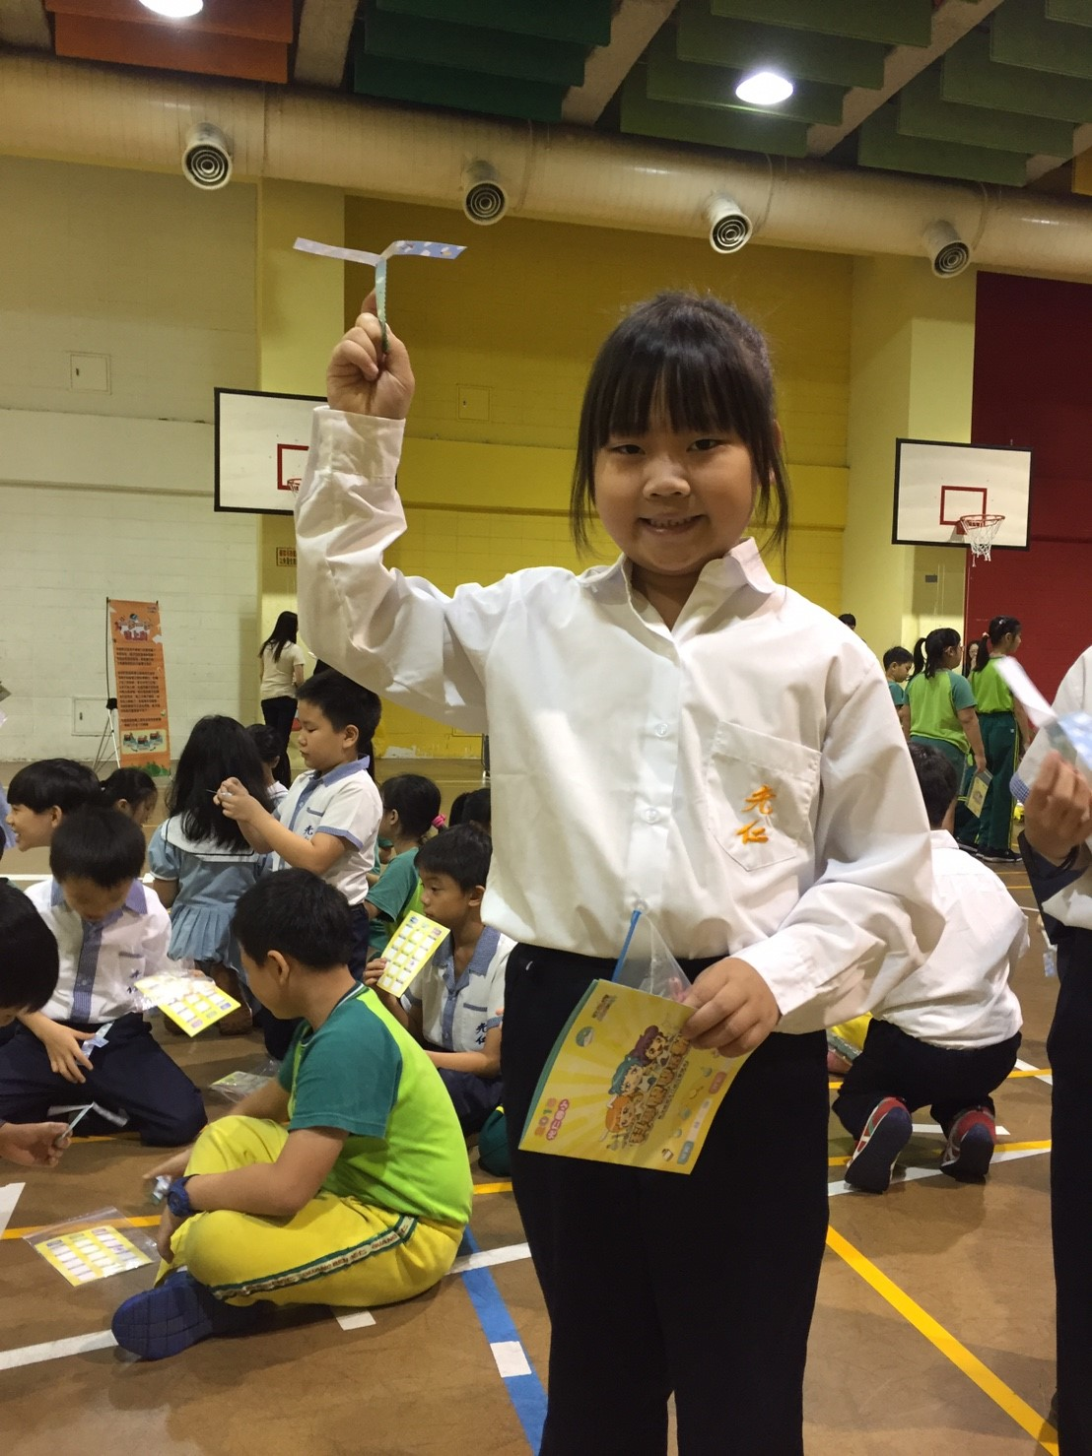
課程四大特色介紹-知識整合，創意無限(3/4)
藉由主題故事引導，進入學習情境中，
體驗且感受科學的現象，替STEAM學習紮根。
1. PBL(Problem-based learning)繪本故事引導問題思考
2. 實作探索2~3種不同變因，培養研究思維
3.整合知識與探索，進行創意發揮
4.期中成果發表結合校園闖關活動

Slide 8
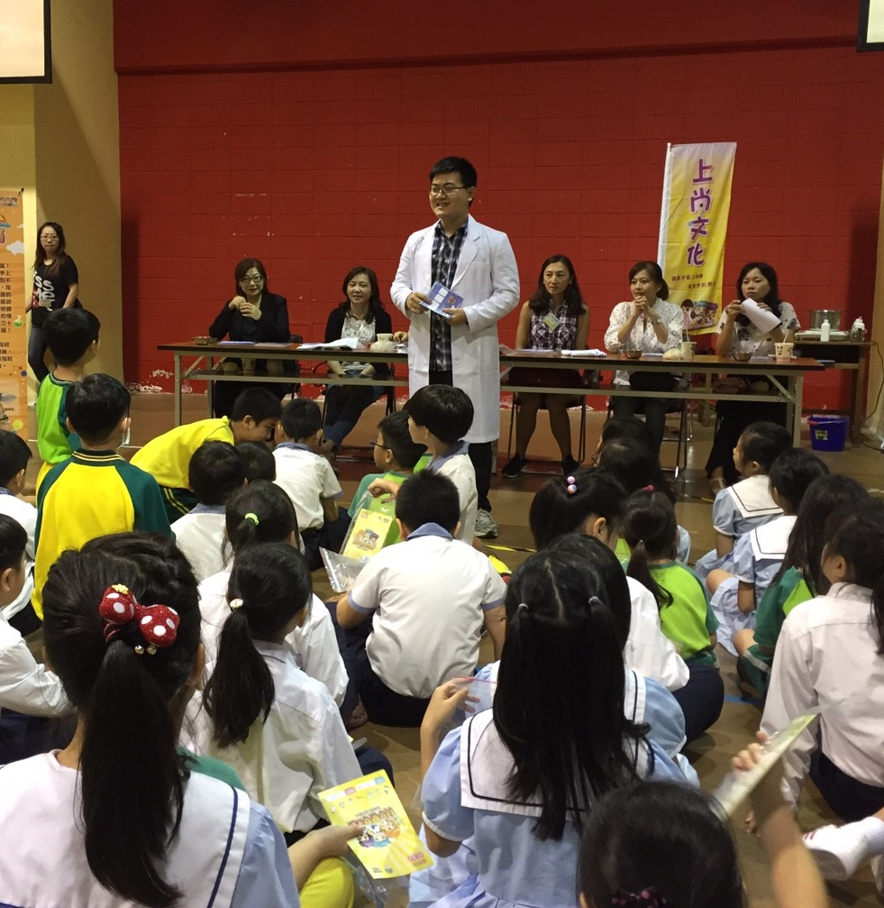
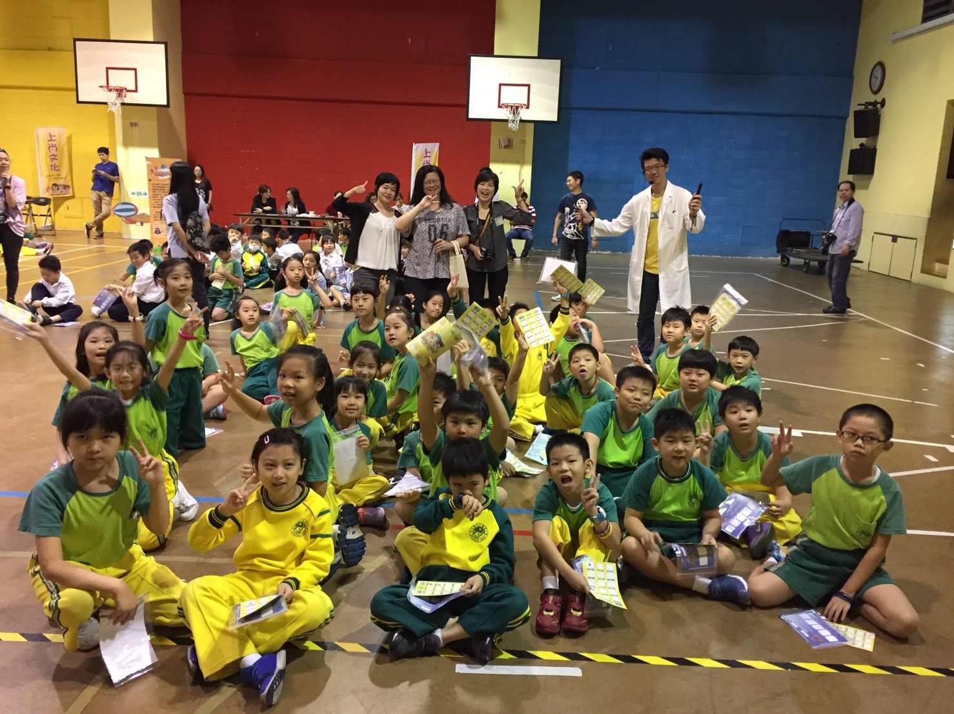
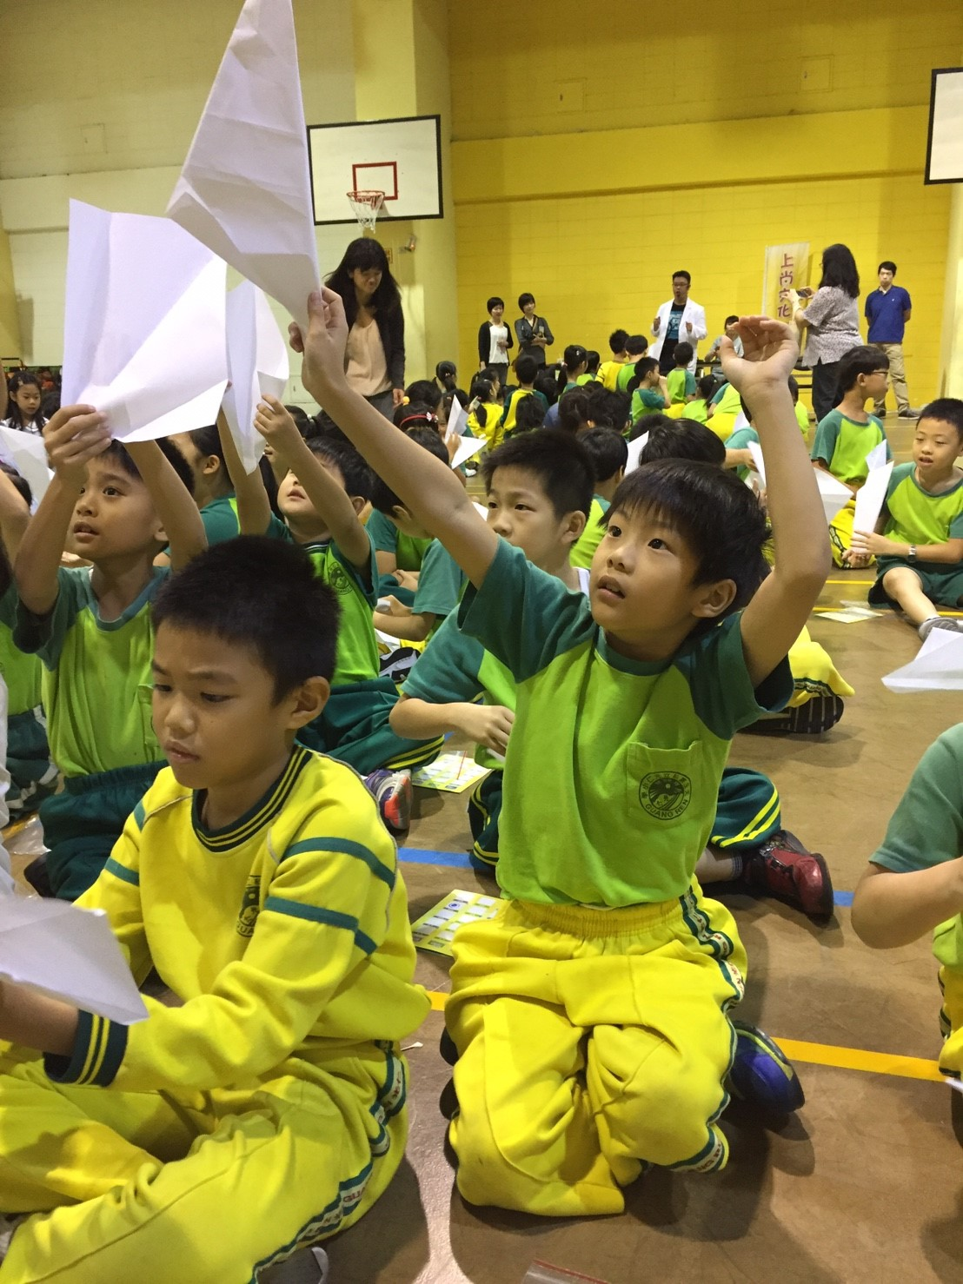
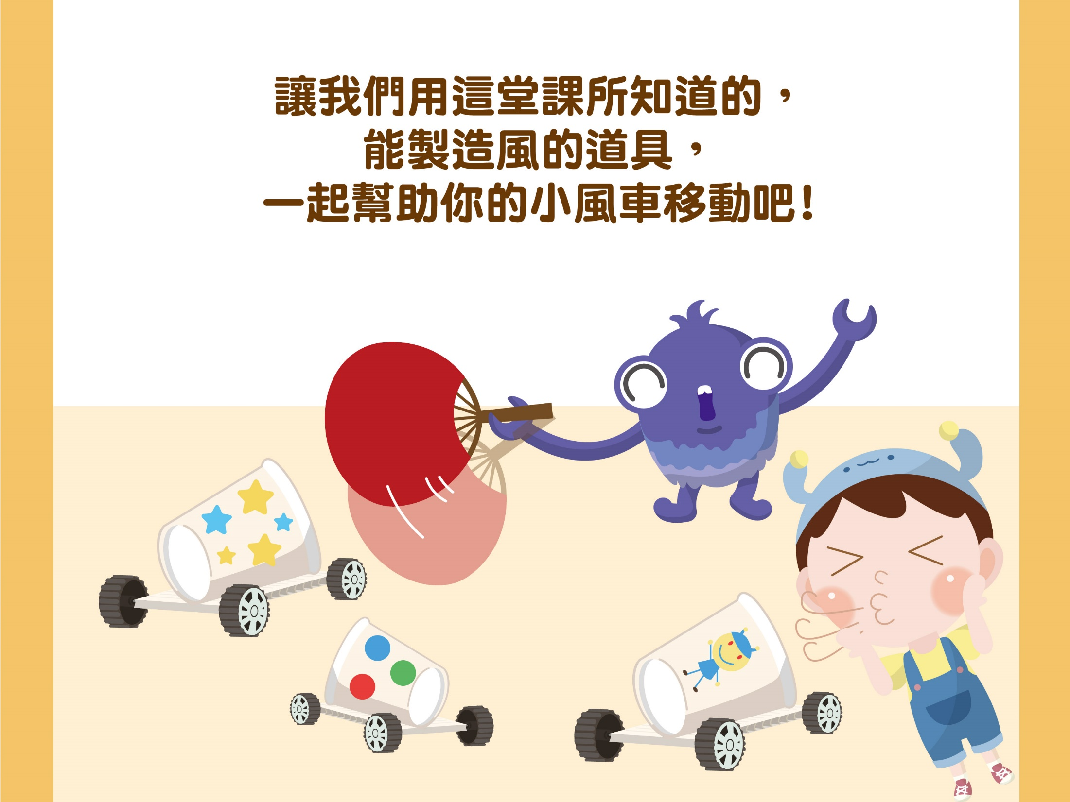
課程四大特色介紹-學創同樂 (4/4)
藉由主題故事引導，進入學習情境中，
體驗且感受科學的現象，替STEAM學習紮根。
1. PBL(Problem-based learning)繪本故事引導問題思考
2. 實作探索2~3種不同變因，培養研究思維
3.整合知識與探索，進行創意發揮
4.期中成果發表結合校園闖關活動
(第9周 風帆車改造/第10周 闖關活動 )

Slide 9
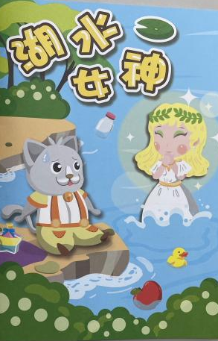
「水」STEAM主題 (1下國語主題三 水 )
編號 | 主題 | 活動內容 | SDGs指標 | 活動
1 | 湖水女神 | 在水中測試物品的浮沉狀況 | 目標14（海洋生物資源） | 測試物品的浮沉
2 | 水下的工程師 | 製作小船，進行載重測試 | 目標9（產業、創新和基礎設施） | 小船大挑戰
3 | 水中的藝術 | 探索浮水彩畫在不同材質的效果 | 目標14（海洋生物資源） | 土耳其浮水畫
4 | 水的節約與保護 | 不同濾材對水的過濾效果 | 目標6（清潔水和衛生） | 汙水的過濾
5 | 水的探索之旅 | 觀察水的三態及水循環原理 | 目標6（清潔水和衛生） | 觀察水的三態
註:上課內容及進度將視班級狀況調整

Slide 10
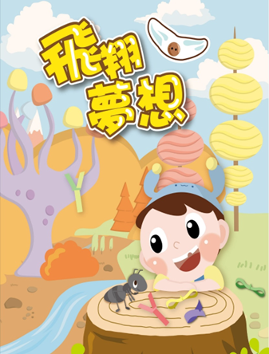

「風」STEAM主題 (1上生活主題四 風)
編號 | 主題 | 活動內容 | SDGs指標 | 活動
1 | 飛翔夢想 | 認識各種翅果並模擬飛行行為 | 目標15（陸域生態） | 大小紙蜻蜓
2 | 風的科學 | 討論風的形成原理 | 目標4（優質教育） | 生活中的白努力
3 | 風力實驗 | 風力的使用與能量轉換原理 | 目標9（產業、創新和基礎設施） | 製作風向計
4 | 風帆車大改造 | 創作風力推動的小型交通工具 | 目標12（負責任消費和生產） | 風力車創作大賽
風帆車大改造:由學生的創作道具參加闖關競賽
註:上課內容及進度將視班級狀況調整

Slide 11
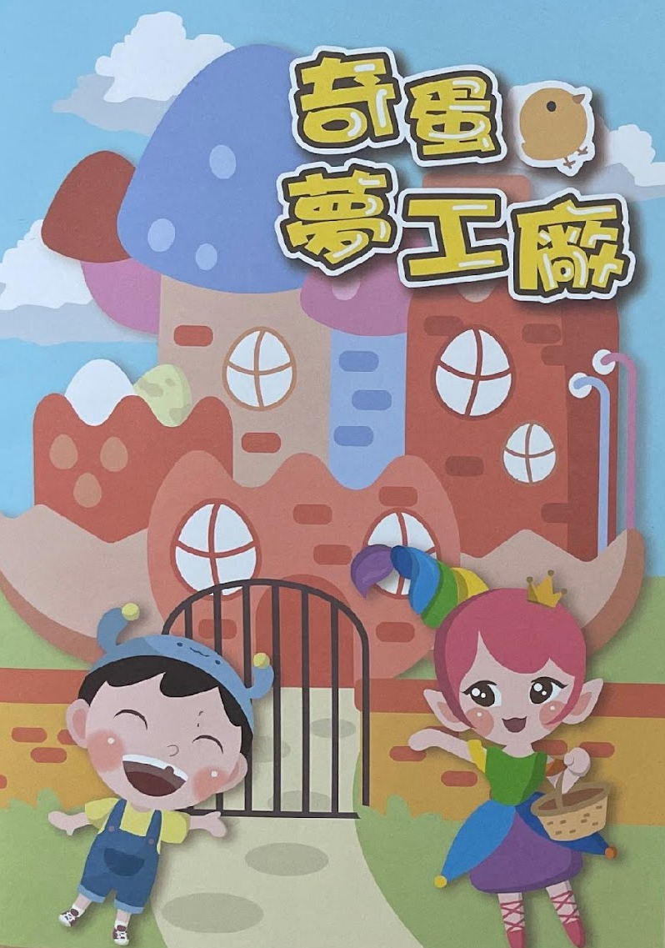
「雞蛋」STEAM主題 (1上健體健康超能力)
編號 | 主題 | 活動內容 | SDGs指標 | 活動
1 | 奇蛋夢工廠 | 認識雞蛋的構造及生蛋與熟蛋的分辨 | 目標2（零飢餓） | 雞蛋的結構
2 | 雞蛋的工程挑戰 | 體驗雞蛋步道，製作防摔裝置 | 目標9 （產業、創新和基礎設施） | 雞蛋防摔保護
3 | 雞蛋的保存 | 觀察鴨蛋、皮蛋及鹹蛋 | 目標2（零飢餓） | 自製鹹蛋
4 | 神奇的蛋 | 觀察不同蛋的外觀，並測量蛋尺寸 | 目標15（陸域生態） | 醋蛋
5 | 藝術中的雞蛋 | 利用蛋黃與礦物顏料的製作蛋彩畫 | 目標12 （負責任消費和生產） | 復古蛋彩畫
註:上課內容及進度將視班級狀況調整

Slide 12
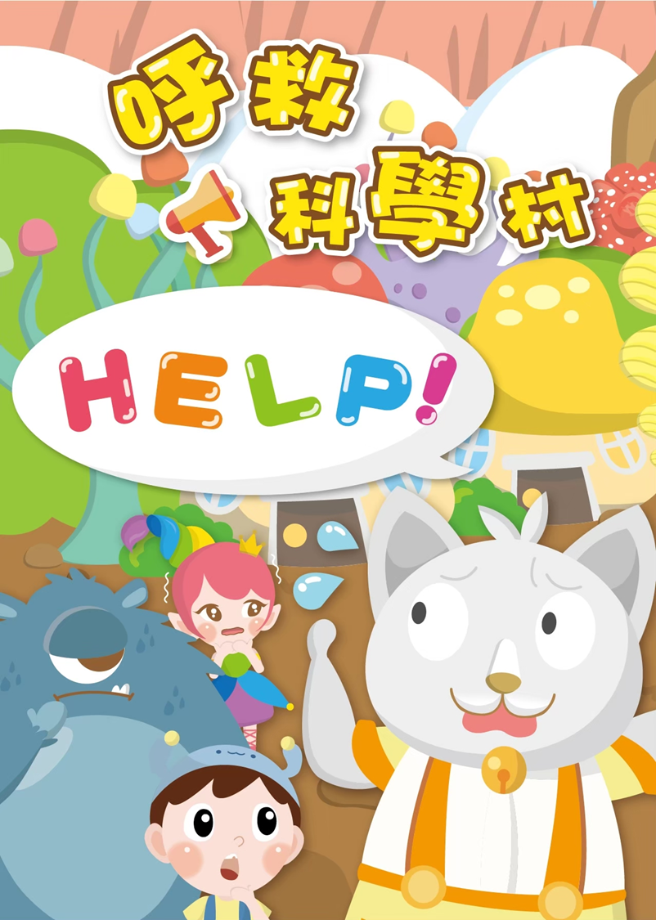
「樂器」STEAM主題 (1上生活主題五：聲音)
編號 | 主題 | 活動內容 | SDGs指標 | 活動
1 | 呼救科學村 | 製作發聲道具並探討其原理 | 目標12（負責任消費） | 加油大聲公
2 | 百變音階 | 空氣柱長短與音階的關係 | 目標4（優質教育） | 試管笛
3 | 樂器工坊 | 製作弦樂器並探索不同發聲材質 | 目標4（優質教育） | 自製弦樂器
4 | 樂器大改造 | 整合單元知識，創作獨特樂器 | 目標10（減少不平等） | 創意大改造
註:上課內容及進度將視班級狀況調整

Slide 13
Q&A
•評分方式：完成度、上課參與度。
•上課材料準備：本課程會提供完整探索材料及工具。
•家長配合：鼓勵上課參與，提供思考問題。
•是否有作品：每一單元會有相關實作或作品。

Slide 14
謝謝聆聽

